Slide 1
Cultura de Calidad

Slide 2
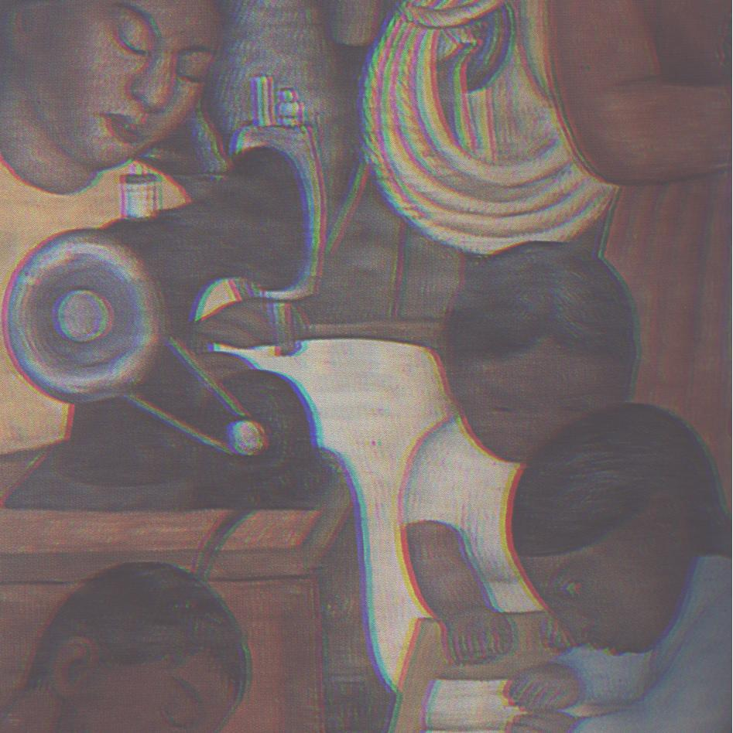
La cultura es el conjunto de todas las formas, los modelos o los patrones, explícitos o implícitos, a través de los cuales una sociedad regula el comportamiento de las personas que la conforman. Como tal incluye costumbres, prácticas, códigos, normas y reglas de la manera de ser, vestimenta, religión, rituales, normas de comportamiento y sistemas de creencias.
El concepto de cultura es fundamental para las disciplinas que se encargan del estudio de la sociedad, en especial para la antropología y la sociología.

Slide 3

La cultura es móvil y dinámica, ya que cambia en función de los retos que enfrentan los grupos.

Slide 4
Lester Thurow
“La Guerra del Siglo XXI”
La disponibilidad de los recursos naturales
La reinversión del capital
La tecnología
La habilidades de mano de obra

Slide 5
Retos que enfrentan las empresas ante la globalización.
Aumento de competencia
Competencia profesional
Cambios en las esquemas de trabajo
Reducción del margen de utilidades
Nuevos modelos de administración y dirección de los negocios
Cambio de enfoque empresarial

Slide 6
¿Cómo responder a los retos?

Slide 7
Estos cambios son graduales e irreversibles y se aceleran cada vez más.
Son procesos dinámicos con los que se debe aprender a vivir y a integrarse .
Peter Senge “La quinta disciplina” ; Uno de los obstáculos para que las organizaciones aprendan es que rechazan el cambio.
No existen enemigos en el mercado, sino competidores .
La empresas mexicanas pueden enfrentar todos los retos mencionados a través de estratégico basado en la calidad total.

Slide 8
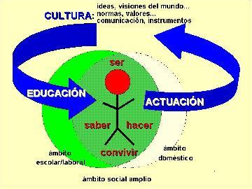
Conceptos sobre culturas.

Slide 9
A todas las organizaciones les afectan los cambios independientemente de que sean manufactureras, de servicio o incluso de beneficencia
Los grandes cambios son el fruto de muchas causas
Las organizaciones modernas requieren de un cambiode cultura hacia la calidad

Slide 10
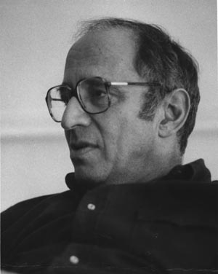
Kuhn (1975)
“ La culturas capacita al hombre con una ampliación adicional de su aparato anatómico.
Cultura o civilización es todo aquello que incluye el conocimiento, las creencias , el arte, la moral, el derecho, las costumbres, el lenguaje, la conducta y cualquier hábito o capacidad adquirida por el hombre, por el hecho de ser miembro de la sociedad.

Slide 11
Salzmann (1977)
Define la cultura como “la totalidad del comportamiento social social aprendido que ha distinguido a la humanidad durante el curso de la historia”
“La manera tradicional de hacer las cosas en una sociedad determinada”

Slide 12
Comportamiento social
Aprendizaje
Historia
La manera tradicional de hacer las cosas
*Cada sociedad tiene su cultura, su forma muy particular de hacer las cosas , sus valores propios y su historia

Slide 13

Ventajas de Competencia:
Somos alegres, serviciales, solidarios, ingeniosos, creativos y debemos ser lo suficientemente inteligentes para darnos cuenta que es lo que obstaculiza nuestro desarrollo

Slide 14
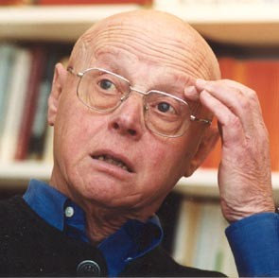
Hofstede (1991)
“El estudio de la cultura de una nación se debe enfocar desde distintos niveles”

Slide 15
Nivel nacional. Acorde al país del individuo
Nivel regional, étnico, lingüístico o de afiliación. Cada país está compuesto por regiones culturalmente diferentes entre si
Nivel del género. Según el sexo
Nivel generacional. Separa a los abuelos de los padres y a estos de los nietos
Nivel de clase social. Oportunidades educacionales y niveles económicos

Slide 16
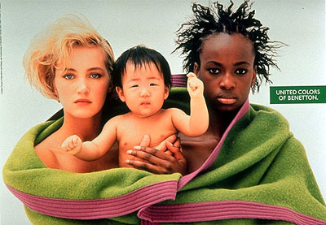
Evaluación de una cultura

Slide 17
La única medida que puede existir para evaluar una cultura, es el grado en la que este ayude al grupo o al país a responder a los retos que se le presentan
Ello significa que una cultura no es superior a otra por su grado de complejidad o por su desarrollo económico, si no por el grado en que se le permite al país responder a sus necesidades presentes y futuras.

Slide 18
Teorías y estudios comparativos
5 dimensiones de Hofsted.
1.-Individualismo/Colectivismo: evalúa el grado en que la sociedad reconoce el logro individual o el colectivo, así como relaciones interpersonales.
Individualismo bajo
-sociedades son de naturaleza colectiva
-tienen lazos fuertes entre los individuos.
Individualismo alto
-individualidad y derechos individuales son más importantes para esa sociedad

Slide 19
2.-Distancia de poder: indica el grado en el que los individuos menos poderosos de un grupo aceptan una distribución desigual del poder.
Mide el grado de igualdad y desigualdad entre quienes conforman una sociedad.
Distancia de poder alta
-la sociedad ha permitido que las desigualdades de poder y bienestar crezcan.
Distancia de poder alta
-la sociedad no acentúa las diferencias de poder y bienestar ciudadanos.

Slide 20

3.- Masculinidad/feminidad- evalúa el grado en que la sociedad refuerza o no el modelo tradicional del rol masculino de trabajo, logro y poder.
Masculino
*asertivos
*materialistas
*agresivos
*crecimiento
*reto
*reconocimiento
Femenino
*humanistas
*mayor importancia a relaciones personales
*calidad de vida
*seguridad
*expresión de emociones
*uso de intuición mas que la razón

Slide 21

4.- Evasión ante la incertidumbre. Nivel de tolerancia dentro de la sociedad respecto a aspectos inciertos y ambiguos
Alta evasión
Reglas
Leyes
-Reglamentos
-Regulaciones
-Controles
Baja evasión
-No crea reglas
-Acepta cambios rápidamente
-Toma mas y mayores riesgos

Slide 22
5.- Orientación a largo plazo. Se enfoca en el grado en el que la sociedad adopta o no una devoción a largo plazo por valores y el pensamiento tradicionales.
Alta orientación
-Compromiso a largo plazo con valores y respeto a tradiciones
-Apoyan ética de trabajo de arduo trabajo se recompensará en el futuro
Baja orientación
-Se logra mayor facilidad a los cambios

Slide 23


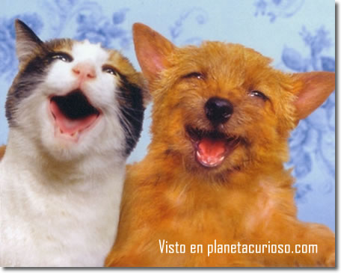
Estudios de Hofstede
México: Tendencia hacia el colectivismo.
Clan: afectos, aceptación, seguridad.
Equipo: eficiencia ,colaboración

Slide 24
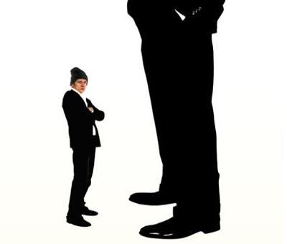
México: Alta distancia de poder
Alto respeto por la riqueza, el poder y estatus.

Slide 25

México: Tendencia intermedia (genero)
*Tendencia por masculinidad+
-simpatía por el fuerte
-alta competencia ente colegas
-gerentes con un alto enfoque hacia resultados
*Tendencia a la feminidad
-empresas que se preocupan por tener prestaciones.
-flexibilidad en embarazos y partos.

Slide 26


México: alta evasión ante la incertidumbre.
Considerar lo diferente como peligroso; las personas se sienten cómodas en situaciones de trabajo bien estructuradas.

Slide 27
Necesidades para el cambio cultural en las empresas:
Distancia de poder alta
Tendencia hacia el colectivismo
Tendencia a la masculinidad
Alta evasión ante la incertidumbre

Slide 28
Comparación cultural entre México y Japón.
5 FILOSOFIAS JAPONESAS FUNDAMENTALES:
1.- Administración a través de valores compartidos
-uso de controles implícitos e informales
-socialización intensiva
-hincapié en la no- especialización profesional
-comunicación abierta y franca
-información compartida con los trabajadores
-establecimiento de relaciones a largo plazo con los proveedores.

Slide 29
2.- Toma de decisiones y responsabilidad compartida.
-Considerar los proveedores como socios
-Dar autoridad a los empleados sobre el proceso
-La información de círculos de calidad
-Otorgar poder de inspección a los empleados sobre la calidad de su trabajo .
-Conceder suma importancia al trabajo en equipo.

Slide 30
3.- Enfoque en el desarrollo de recursos humanos:
-Se proporciona entrenamiento continuo a los trabajadores
-Ofrecen empleo de por vida y muestran una preocupación por el empleado en su totalidad
-Interés de la admón. por las relaciones humanas
-Trabajadores entrenados para realizar diversas tareas
-No existen diferencias visibles entre rangos organizacionales.

Slide 31
4.-Uso eficiente de los recursos humanos y optimización de todas las operaciones:
-lugar d trabajo limpio
-Mantienen niveles mínimos de inventarios
-Programan lotes de producción pequeños
-Programa de producción uniforme
-Procedimientos para la preparación del proceso en tiempos minimos
Sistemas para la colocación y ordenamiento preciso de partes.
No inspeccionan las entregas del proveedor
Buscan establecerse cerca del cliente-
Diseñan su planta para tener la capacidad de manejar un flujo ininterrumpido.

Slide 32
5.- Mejora continua de largo plazo.
-Actividades de mejora en grupos pequeños
-Planeación a largo plazo
-El despliegue de políticas de calidad en toda la compañía

Slide 33
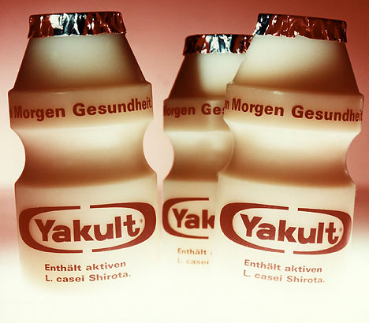
Yakult
4 principios para ser un empresario de excelencia:
-el bien ser
-el bien hacer
-el bien estar
-el bien tener.

Slide 34
Desarrollo de una cultura de calidad en la organización
Las organizaciones son “sistemas de personas que mediante una estructura de operación, y utilizando métodos de trabajo y servicio claramente definidos, se orienta al cumplimiento de una misión que involucra la creación de valor para sus grupos de interés e influencias”

Slide 35
Cultura en una organización
Autonomía individual.
Estructura.
Apoyo.
Identidad.
Forma de recompensar el desempeño.
Tolerancia al conflicto.
Tolerancia del riesgo.

Slide 36
La cultura de una organización , como la de una sociedad, no es fija y puede cambiar.

Slide 37
Factores que afectan a la cultura de la organización

Slide 38
Charles Handy, menciona que los factores que afectan a la cultura de una organización son:
Historia y propiedad.
Propiedad: la responsabilidad y el control de los resultados, así como de los medios para lograrlos.
Propiedad centralizada
Propiedad difusa
Organizaciones nuevas
Organizaciones viejas
Tamaño
Organización grande
Organización pequeña

Slide 39
              Tecnología
Producción en línea
Trabajar por proyectos
Metas y objetivos
Los objetivos de una empresa varían conforme a las estrategias.
Estrategia de calidad
Estrategia de crecimiento.

Slide 40
El medio
El país
Cambio en el medio
Diversidad
El personal

Slide 41
Cultura organizacional
Comprende todo aquello que sea expresión del sentir de la colectividad de una organización.
Los estilos de trabajo, las estructuras organizacionales, las relaciones sociales internas, las decisiones administrativas fundamentales, la manera de reaccionar ante cualquier imprevisto o problema, los supuestos sobre los que se opera en cuanto a la forma correcta o incorrecta de hacer las cosas, los criterios sobre los que se evalúa un comportamiento correcto o incorrecto respecto a los estilos de dirigir, de organizar, de relacionarse, etc.

Slide 42
El cambio de cultura en la organización
La cultura es responsable de muchos de los comportamientos de grupos y naciones.
“Las leyes naturales de las organizaciones” Wall y Solum (1994):
Se obtiene lo que se habla
La cultura de trabajo en equipo es reflejo del líder.
No es posible ir mas rápido que un paso a la vez.
Las organizaciones facultadas requieren confianza.

Slide 43

La cultura es un fenómeno cambiante.
Para cambiar hacia una cultura de calidad en la organización, el cambio debe efectuarse de acuerdo con la dinámica de la empresa, así como su situación y la naturaleza del cambio. Las intervenciones que se hagan en pro de un cambio cultural deben asegurar éste de forma consciente y duradera por parte de los miembros.

Slide 44
Métodos de cambio
Método de Lewin (Davis y Newstrom, 1991).
Descongelamiento
El aspecto clave es que los miembros del equipo sientan que el problema es parte de ellos, y no que les es asignado.
Movimiento
Los individuos efectúan el cambio necesario, guiados por la dirección. Este cambio se debe hacer en dos niveles culturales: el de aceptación y el de valoración del cambio.
Recongelamiento
Los puntos introducidos en el punto anterior, al ser asimilados lentamente por los miembros del equipo, se internalizan y se vuelven parte de la cultura.

Slide 45
Método de Edgar Schein (1993).
Según su método existen dos tipos de mecanismos base:
Primarios:
Son los que actúan cuando se crea una organización, y por lo general son resultado del estilo de trabajo del líder de ésta.
Secundarios:
Solo funcionan si son coherentes y congruentes con los mecanismos primarios.. En caso de que lleguen a diferir, son fuente de conflicto y obstaculizan el desarrollo de la organización.
Los sistemas y procedimientos organizacionales, el diseño de espacios físicos, fachadas o edificios; las historias, leyendas o mitos sobre el personal y los eventos; y los estatutos formales de filosofía organizacional, los valores y credos.

Slide 46
Liderazgo para el cambio hacia una cultura de calidad.
El liderazgo tiene dos tareas fundamentales
Debe definir su rumbo presente futuro (misión y Visión).
Define la cultura deseada que regula el comportamiento de todo el personal.
El grado en que el líder pueda obtener a cooperación de los subordinados influye, en gran medida, en el desarrollo de una cultura de calidad.

Slide 47

Fallas comunes en los procesos de cambio hacia la calidad.
Sobre evaluación del enfoque racional.
Objetivos mal definidos.
Problemas mal definidos.
Importancia de los individuos.

Slide 48

Mecanismos para regular la cultura organizacional.
La cultura organizacional se materializa por medio de la definición de normas y políticas congruentes con el conjunto de valores que sus lideres han determinado como factores de crecimiento y permanencia.

Slide 49
Políticas y normas de comportamiento.
Políticas:
Definen, en forma general, el comportamiento deseado en la organización.
Normas:
Establecen de manera especifica lo que es permitido y lo que no es permitido.

Slide 50
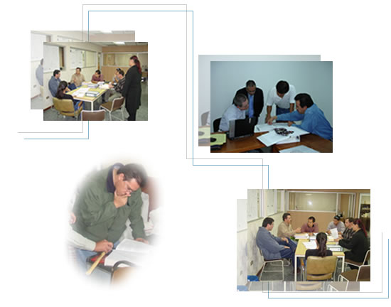
El propósito de las normas y políticas es fomentar el orden mediante controles que garanticen el uso eficiente de recursos, tanto económicos como humanos, en la realización de cualquier actividad, proceso o proyecto.
Las normas y políticas buscan regular el comportamiento, desarrollo y actuación del personal, de tal forma que todo se realice conforme al rumbo estratégico y los valores.
Las normas y políticas establecen la normatividad, logrando así la unificación y estandarización de criterios.

Slide 51

Toda política se apega a un control general, el cual lleva a un cumplimiento de objetivos en tiempo, costo y calidad.
Mediante las políticas, la organización comunica a sus empleados las creencias y valores que sustentan la cultura deseada.
Es fundamental que las políticas sean definidas en función del comportamiento que se desea del personal.

Slide 52

Las políticas surgen de un proceso de reflexión y no deben ser elaboradas a la ligera, ya que una vez comunicadas permanecen en la organización largo tiempo, pues el cambio cultural que promoverán tomara tiempo en desarrollarse.

Slide 53

La forma de definir las políticas no puede ser democrática ni delegada a alguien que no tiene la visión global; éstas surgen de la alta administración en congruencia con los sistemas y esquemas de liderazgo en donde se establece la cultura deseada.
Usualmente, las políticas de comportamiento son plasmadas en lo que se conoce como código de conducta o código de ética.

Slide 54

Las normas se derivan de las políticas que tratan de definir de una manera mas especifica los comportamientos que no se permiten.
Las normas deben ser difundidas, preferentemente desde la inducción de una persona a la organización o a un nuevo puesto.
La cultura deseada se va creando mediante el reforzamiento positivo o negativo ante el cumplimiento o no de las normas. Al permitirse que el incumplimiento de una norma se disculpe por el desconocimiento de la misma, el reforzamiento pierde sentido y efectividad, tanto en ese momento como en el futuro.

Slide 55
Reforzamiento positivo y negativo.
El reforzamiento positivo es el mas deseable, sin embargo, en muchas ocasiones es mas efectivo el reforzamiento negativo, sobretodo cuando se trata de los valores mas profundos y que han cimentado el éxito de la organización.
Cabe hacer hincapié en que algunos castigos no deben ser públicos por que agregan un cierto grado de humillación que desmoraliza al empleado, lo cual repercutirá en su desempeño.

Slide 56

El reforzamiento positivo no debe estar directamente asociado a la compensación económica del personal. Se debe crear una cultura en la que los empleados den lo mejor de si mismos por el sueldo que reciben, en la que sus directivos se preocupen y estén al tanto de asegurarse que la compensación otorguen sea justa y competitiva.

Slide 57
Cultura de calidad personal.
El individuo posee una cultura y puede decidir desecharla y buscar un estilo de vida mas acorde a sus necesidades.
El efecto de esta decisión se refleja, en primer lugar, en el grupo social al que pertenece, pero luego comienza a afectar la cultura del grupo.
¿ se está condicionado por los patrones que establece la cultura donde se vive?
No necesariamente es así, pues todo individuo sigue siendo dueño de su aprendizaje y en cualquier momento puede reelaborar por si mismo lo aprendido (Covery, 1991).

Slide 58
El concepto de la productividad según Covey, sostiene que todo estimulo que recibe un individuo genera una reacción, la cual puede ser inconsciente o consciente.
La capacidad de cada ser humano para responder a los estímulos que le llegan está influida por los siguientes factores:
Inteligencia para predecir los escenarios futuros de las diversas operaciones de respuesta.
Conciencia moral para decidir el mejor camino, basándose en un criterio ético.
Voluntad para una ves tomada la decisión, ejecutarla y reforzarla.

Slide 59
La productividad es un habito que se puede aprender si se ejercita de forma continua y sin interrupción.
De acuerdo con Handy (1993), para que el cambio cultural de una organización tenga éxito, ésta debe tratar de involucrar al mayor numero de personas que tengan el perfil cultural deseado.
Medios sugeridos para la realizar un cambio hacia la cultura de calidad personal:
Valores: son aquellas impresiones profundas que se tiene sobre la forma en que se vive, sobre lo que se considera éticamente correcto o incorrecto, y que se lleva ala vida personal de forma congruente.

Slide 60
Valores de persona con cultura: el interés continuo por el desarrollo intelectual, saber colaborar con un grupo, el espíritu de servicio a la comunidad, el respeto y buen uso tanto del tiempo propio como del ajeno y un comportamiento acorde con el “decálogo del desarrollo”.
Los hábitos: son los comportamientos observables que reflejan los valores internos de las personas.
Hábitos: la mejora continua, la atención y responsabilidad en el trabajo, la prevención de errores, hacer bien el trabajo al primer intento, la planeación de sus actividades en el corto y largo plazo, la evaluación constante de su desempeño y la disciplina y constancia en el cumplimiento de sus compromisos.

Slide 61
Prácticas: todos aquellos procedimientos laborales que, aplicados al trabajo de forma continua, sistemática y repetitiva, ayudan al individuo a poner en operación los valores y hábitos de calidad.
Prácticas mas comunes: las siete herramientas básicas, las siete herramientas administrativas, las metodologías a la solución de problemas atacando la causa raíz, el control estadístico de procesos, los programas de calidad basados en los premios de calidad y los problemas de atención al cliente.
El conjunto de prácticas, hábitos y valores llevados a la vida laboral y personal conforma la cultura de calidad, la cual se presenta desde dos perspectivas: la de la actitud y la de la vivencia diaria.

Slide 62
El decálogo del desarrollo
Octavio Mavila, realizó una interesante investigación de comparación de culturas donde, observó que las personas tienen en común ciertos hábitos que son claves para el desarrollo económico.
Decálogo del desarrollo (10 principios):
Orden.
Limpieza.
Puntualidad.
Responsabilidad.
Deseo de superación.
Honradez.
Respeto al derecho de los demás.
Respeto a la ley ya los reglamentos.
Gusto por el trabajo.
Afán por el ahorro y la inversión.

Slide 63
Las cinco eses.
Las cinco eses (Centro de calidad, 1999) es una metodología japonesa que tiene por objetivo el desarrollar un ambiente de trabajo agradable y eficiente, el cual permita el correcto desempeño de las operaciones diarias, logrando así los estándares de calidad del producto o servicio, precio y condiciones de entrega requeridos por el cliente. Las cinco ese se dividen en dos grupos:
Lo que está orientado a las condiciones de trabajo y en general al entorno físico:
Clasificación (Seiri). Consiste en retirar del área de trabajo todos aquellos objetos o herramientas que no nos son necesarios para realizar las tareas diarias, dejando solo aquellos que se requieran para trabajar productivamente y con calidad.

Slide 64
2.- Organización (Seito). Se basa en el principio de colocar cada cosa en su lugar para localizarla mas fácil y rápidamente cuando se necesita.
3.- Limpieza (Seiso). Mantener el área de trabajo limpia. Se crea un ambiente propicio para la producción de un bien o servicio de calidad y se mantiene un ambiente agradable.
Los conceptos que se orientan ala persona:
4.- bienestar personal (Seiketsu). Salud física y mental de una persona. Consiste en aplicar las primeras tres eses al individuo.

Slide 65
5.- disciplina (Shitcuke). Se considera el elemento integrador de las cuatro eses.
Una persona de calidad es firme y congruente con principios éticos y morales.

